Slide 1

Основи
програмування
Лектор
Ковалюк Тетяна Володимирівна,
к.т.н. доцент
tkovalyuk@ukr.net

Slide 2
Лекція 8
Обробка списків
(одновимірних масивів)

Slide 3
Зміст
Поняття масиву та списку
Продуктивність (performance) списків
Створення списків
Індексація списків
Зрізи списків
Операції над списками
Оператор цикла for для списків
Методи класу списків
Введення списку з клавіатури
Виведення списків
Генерація списків
Приклад використання методів класу list

Slide 4
Поняття масиву
Масив – це група змінних, розташованих в послідовних комірках оперативної пам’яті, таких, що мають загальне ім’я.
Кожна комірка в масиві має унікальний номер, який називається індекс.

Slide 5
Поняття масиву
!
Масив = таблиця!
НОМЕР елементу масиву
(ІНДЕКС)
A
масив
2
0 | 1 | 2 | 3 | 4
15
5 | 10 | 15 | 20 | 25
ЗНАЧЕННЯ елементу масиву
A[0]
A[1]
A[2]
A[3]
A[4]
НОМЕР (ІНДЕКС) елементу масиву: 2
A[2]
ЗНАЧЕННЯ елементу масиву: 15

Slide 6
Масиви в Python: списки
A = [1, 3, 4, 23, 5]
A = [1, 3] + [4, 23] + [5]
[1, 3, 4, 23, 5]
A = [0]*10
?
Що буде?
[0, 0, 0, 0, 0, 0, 0, 0, 0, 0]
A = list ( range(10) )
[0, 1, 2, 3, 4, 5, 6, 7, 8, 9]

Slide 7
Поняття списків
Список у Python – це впорядкована колекція (тобто індексована послідовність) об'єктів довільних типів (в більшості мов програмування використовується термін "масив")
Список являє собою послідовність елементів, пронумерованих від 0, як символи в рядку.
Списки у Python належать до змінюваних (mutable) типів.
Списки можуть складатися з різних об’єктів: чисел, рядків та інших списків, в останньому випадку списки називають вкладеними.
Списки служать для того, щоб зберігати об’єкти в певному порядку, особливо якщо порядок або вміст можуть змінюватися.
Одне і те саме значення може зустрічатися в списку кілька разів
Операції зі списками:
змінити список,
додати в нього нові елементи,
видалити або перезаписати існуючі елементи,
змінити кількість елементів у списку,
Змінювати окремі елементи……

Slide 8
Продуктивність (performance) списків
З точки зору продуктивності (performance) списки мають такі особливості.
Час доступу до елементу є величина постійна і не залежить від розміру списку.
Час додавання одного елемента в кінець списку є величина постійна.
Час вставки залежить від того, скільки елементів знаходиться праворуч від нього, тобто чим ближче елемент до кінця списку, тим швидше йде його вставка.
Час видалення елемента вимірюється так само, як і час вставки .
Час, необхідний на реверс списку, пропорційний його розміру - O (n).
Час, необхідний на сортування, залежить логарифмически від розміру списку – О(log(n)).

Slide 9
Приклади списків
[20, 30, -20, 60, -40] – список цілих чисел;
[4.15, 10.95, 16.45, 9.30, 10.0, 11.5] – список дійсних чисел;
[‘Katy’, ‘Sergei’, ‘Oleg’, ‘Dasha’] – список із рядків;
[‘Москва’, ‘Титова’, 10, 150] – змішаний список;
[[0, 0, 0], [0, 0, 1], [0, 1, 0]] – список, який складається із списків.

Slide 10
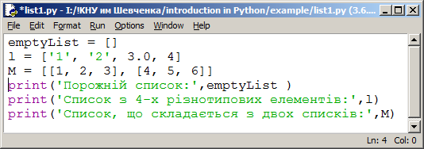
Створення списків
Створення списку за допомогою літерала.
Потрібно просто перерахувати елементи списку у квадратних дужках через кому

Slide 11
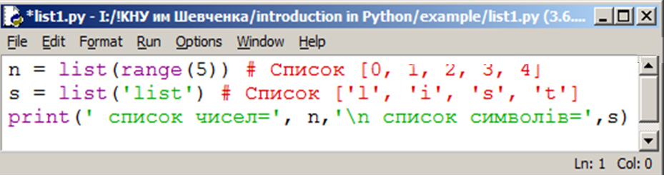
Створення списків
2. За допомогою перетворення у список іншої колекції, використовуючи ключове слово list.

Slide 12
Створення списків
3. За допомогою оператора створення списку
Оператор створення списку – це спосіб побудови нового списку на базі іншої колекції, до всіх елементів якої застосовується деякий вираз.
Синтаксис
newlst = [expr(i) for i in collection if condition]
тут newlst – новий список, що створюється, collection – деяка колекція.
Оператор створення списку працює таким чином:
Змінна i послідовно пробігає всі елементи колекції collection.
Якщо для поточного значення i виконується умова condition, то в список додається елемент expr(i), що залежить від поточного значення ітератора.
Якщо в операторі створення списку умова відсутня, то блок if опускають

Slide 13
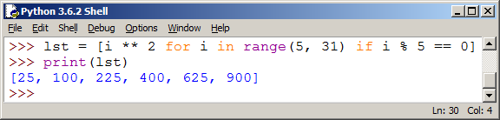
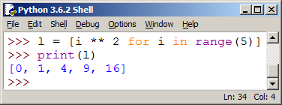
Створення списків
Приклад: для того, щоб створити список, що складається з квадратів натуральних чисел, які не перевищують 30 і є кратними 5, тобто має числа [25, 100, ...], потрібно виконати таку інструкцію:
Приклад: створит список, що складається з квадратів натуральних чисел, що не перевищують 4:

Slide 14
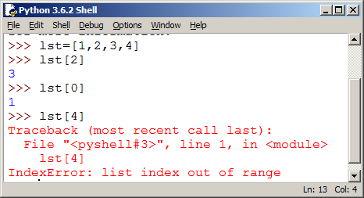
Індексація списків
Список - це послідовність, у якій всі елементи пронумеровані, починаючи від 0. Номер елементу списку називається індексом. Останній елемент має номер на одиницю менший ніж кількість елементів у списку.
індекс | 0 | 1 | 2 | 3
Елементи списку | 10 | 20 | 30 | 40
Для того, щоб звернутися до елемента списку, необхідно вказати номер цього елементу у квадратних дужках.

Slide 15
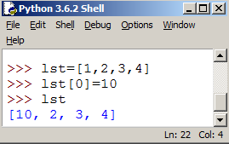
Індексація
Звернення до елементу списку за індексом надає прямий доступ до цього елементу у пам’яті. Таким чином, цей елемент можна замінити на інший елемент. При цьому список зміниться, оскільки списки належать до змінюваних типів даних.

Slide 16
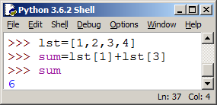
Індексація
Елемент списку може брати участь у різних операціях згідно з правилами, які дозволені для об’єктів його типу:

Slide 17
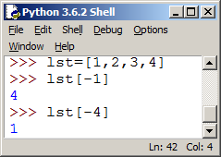
Індексація
Звернення до елементу списку може відбуватися з використанням
від'ємних індексів. При цьому нумерація рахується з кінця списку з
урахування, що –1-й елемент це останній елемент списку, –2-й –
передостанній і т.д.
Індекс додатній | 0 | 1 | 2 | 3
Індекс від’ємний | -4 | -3 | -2 | -1
Елементи списку | 10 | 20 | 30 | 40

Slide 18
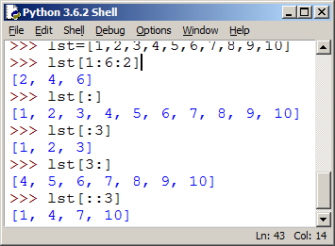
Зрізи
Крім індексів, для прямого доступу до елементів списків у Python існують
зрізи. Зріз списку – це фрагмент вихідного списку.
Синтаксис зрізу
lst [start : end : step],
де підпослідовність елементів списку lst починається з елементу з
індексом start, закінчується елементом з індексом end-1 та будується з
кроком step.
Аргументи зрізу можна вказувати за замовчуванням:
Весь список [:]
Від початку до заданого індексу-1 [:end ]
Від заданого ідексу до кінця списку [start:]
Від початку до кінця з заданим кроком [:: step]

Slide 19
Зрізи в Python
0 | 1 | 2 | 3 |  | N-4 | N-3 | N-2 | N-1
7 | 12 | 5 | 8 |  | 18 | 34 | 40 | 23
Зрізи
0 | 1 | 2 | 3 |  | N-4 | N-3 | N-2 | N-1 | N
A[1:3]
[12, 5]
A[2:3]
[5]
A[:3]
A[0:3]
[7, 12, 5]
З початку
A[3:N-2]
[8,…,18,34]
A[3:]
A[3:N]
[8,…,18,34,40,23]
До кінця
Копія масиву
A[:]
[7,12,5,8,…,18,34,40,23]

Slide 20
Зрізи в Python – від’ємні індекси
0 | 1 | 2 | 3 |  | N-4 | N-3 | N-2 | N-1
7 | 12 | 5 | 8 |  | 18 | 34 | 40 | 23
разрезы
0 | 1 | 2 | 3 |  | N-4 | N-3 | N-2 | N-1 | N
A[1:-1]
[12,5,8,…,18,34,40]
A[1:N-1]
A[-4:-2]
[18, 34]
A[N-4:N-2]

Slide 21
Зрізи в Python - крок
0 | 1 | 2 | 3 | 4 | 5 | 6 | 7 | 8
7 | 12 | 5 | 8 | 76 | 18 | 34 | 40 | 23
разрезы
0 | 1 | 2 | 3 | 4 | 5 | 6 | 7 | 8 | 9
шаг
A[1:6:2]
[12, 8, 18]
A[::3]
[7, 8, 34]
A[8:2:-2]
[23, 34, 76]
A[::-1]
[23,40,34,18,76,8,5,12,7]
реверс!
A.reverse()

Slide 22
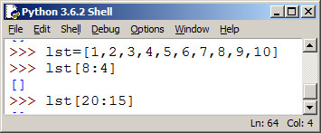
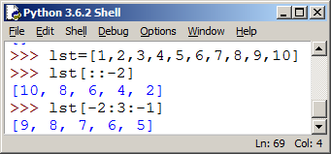
Зрізи
Якщо при побудові зрізу значення start >= end або діапазон значень
індексів виявиться за межами списку, то зріз буде порожнім
Параметри зрізу також можуть бути від'ємними. У цьому випадку
нумерація для start та end рахується з кінця починаючи від -1. Якщо ж step є від'ємним, то значення start та end міняються місцями

Slide 23
Оператор цикла for для списків
for <elem> in <list>:
< складений оператор>
Цикл for працює так.
Спочатку обчислюється значення послідовності <list>.
Якщо вона непорожня, то змінній <elem> присвоюється перше значення з набору (з індексом 0).
Після виконання тіла циклу змінній <elem> присвоюється наступне значення з послідовності.
Останній раз тіло циклу виконується при значенні змінної <elem>, що дорівнює останньому елементу послідовності, тобто елементу з номером len (list) -1.

Slide 24
Оператор цикла for для списків
for <індекс> in range(<довжина списку>):
<складений оператор>
За допомогою функції range () можна формулювати цикл for в термінах індексів послідовності, а не самих елементів.
Цикл for застосовується в разі, коли заздалегідь відомо кількість ітерацій циклу або можна заздалегідь отримати елементи списку (або їх індекси), значення яких треба перерахувати за допомогою функції range ()

Slide 25
Введення списку (масиву) з клавіатури
Створення масиву:
n = 5
A = [0]*n
Введення з клавіатури:
A[0] =
A[1] =
A[2] =
A[3] =
A[4] =
5
12
34
56
13
for i in range(n):
print ( "A[", i, "]=", sep = "", end = "" )
A[i] = int( input() )
sep = ""
не розділяти елементи при вводі
end = ""
не переходити на новий рядок

Slide 26
Введення списку (масиву) з клавіатури
Ввід без підказок:
Ввід в одному рядку до натискання ENTER:
A = [ for i in range(n) ]
int(input())
data = input() # "1 2 3 4 5"
s = data.split() # ["1","2","3","4","5"]
A = [ int(x) for x in s ]
# [1,2,3,4,5]
int(x)
або так:
s = input().split() # ["1","2","3","4","5"]
A = list( map(int, s) ) # [1,2,3,4,5]
побудуватисписок
Застосувати int до усіх елементів s

Slide 27
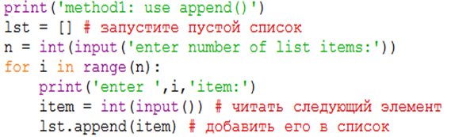
Введення списку з клавіатури
Алгоритм введення списку. Використання методу append()
Ввести кількість елементів списку
Оголосити пустий список
Оголосити заголовок циклу for з функцією range(), задавши як аргумент, введену кількість елементів списку
В циклі for застосувати функцію input() для введення з клавіатури значення елемента в змінну
В тілі циклу використати метод append() списку, аргументом якого є змінна, в яку введене значення елемента масиву з клавіатури

Slide 28
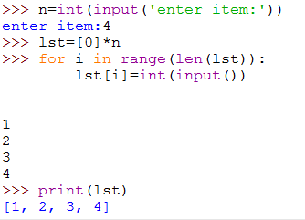
Введення списку з клавіатури
Алгоритм введення списку. Використання операції присвоєння
Ввести кількість елементів списку
Обнулити список
Оголосити заголовок циклу for з функцією range(), задавши як аргумент довжину списку функцією len().
В циклі for застосувати функцію input() для введення з клавіатури значення елемента, який присвоїти елементу списку за поточним індексом.

Slide 29
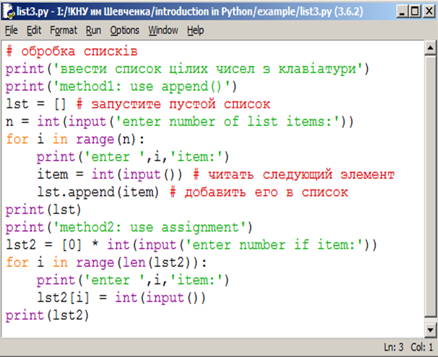

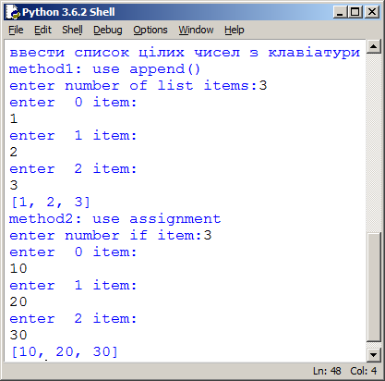
Введення списку з клавіатури

Slide 30
Виведення списку (масиву) на екран
Як список в квадратних дужках:
print ( A )
[1, 2, 3, 4, 5]
В рядок через пробіл:
for i in range(n):
print ( A[i], end = " " )
1 2 3 4 5
або так:
for x in A:
print ( x, end = " " )
1 2 3 4 5
або так:
print ( *A )
print (1, 2, 3, 4, 5)
1 2 3 4 5

Slide 31
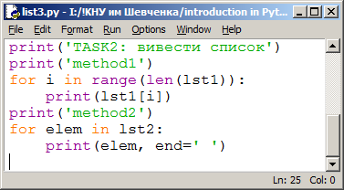
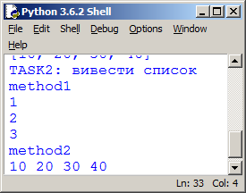
Виведення списків
1. Використання довжини списку len()
2. Використання операції in

Slide 32
Генератори списків
for i in range(10)
A =[ i for i in range(10) ]
[0, 1, 2, 3, 4, 5, 6, 7, 8, 9]
?
Що буде?
i*i
A =[ i*i for i in range(10) ]
[0, 1, 4, 9, 16, 25, 36, 49, 64, 81]
from random import randint
A = [ randint(20,100)
for x in range(10)]
Випадкові числа
randint(20,100)
A = [ i for i in range(100)
if isPrime(i) ]
if isPrime(i)
Умова відбору

Slide 33
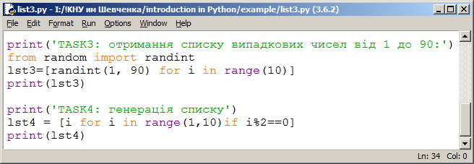
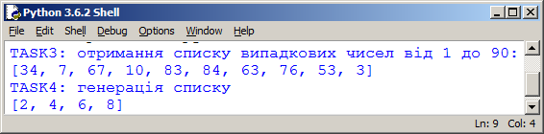
Генерація списків
Генерація псевдовипадковими числами з модуля random функцією randint()
Генерація з циклом та з умовою.

Slide 34
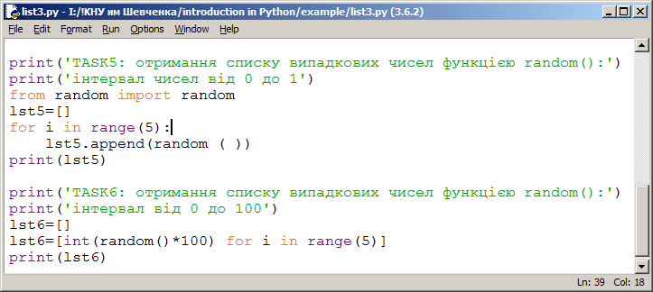
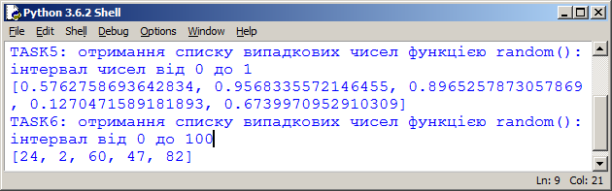
Генерація списків
Генерація псевдовипадковими числами з модуля random функцією random()

Slide 35
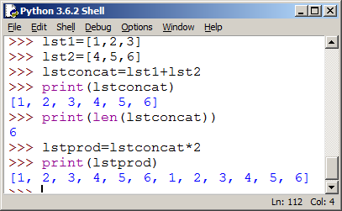
Операції над списками
Конкатенація, множення на ціле число та функція len()
Конкатенація двох списків утворює новий список, що складається з першого списку до кінця якого дописано другий список.
Множення списку на ціле число утворює новий список, до кінця якого дописано той самий список.
Функція len() повертає кількість елементів (довжину) списку, який передається як аргумент функції

Slide 36
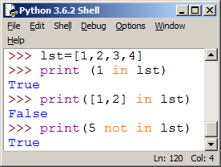
Операції над списками
Перевірка входження елементу у список
Операція in повертає значення True, якщо елемент x входить до
списку lst
Операція not in повертає значення True, якщо елемент x не входить до
списку lst
Список lst не містить список [1,2]

Slide 37
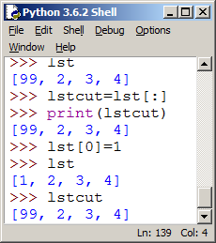
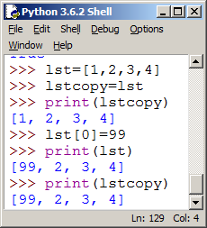
Операції над списками
Присвоєння списків
Операція = зрізу всього списку повертає копію списку, при цьому зміна елементів одного списку не приводить до зміни відповідного елемента зрізу (тобто копії) списку.
Операція = повертає копію списку, при цьому зміна елементів одного списку приводить до зміни відповідного елемента копії.

Slide 38
Методи класу списків
Метод | Призначення
list.append(x) | Додає елемент в кінець списку
list.extend(L) | Розширює список list, додаючи в кінець все елементи списку L
list.insert(i, x) | Вставляє значення x на i-ий індекс
list.remove(x) | Видаляє перший елемент у списку, який має значення x. Повертає ValueError, якщо такого елемента не існує
list.pop([i]) | Видаляє i-ий елемент і повертає його. Якщо індекс не вказано, видаляється останній елемент
list.index(x, [start [, end]]) | Повертає положення першого елемента зі значенням x (при цьому пошук ведеться від start до end)
list.count(x) | Повертає кількість елементів зі значенням x
list.sort([key=функция]) | Сортує список на основі функції
list.reverse() | Перевертає список
list.copy() | Поверхнева копія списку
list.clear() | Очищає список

Slide 39
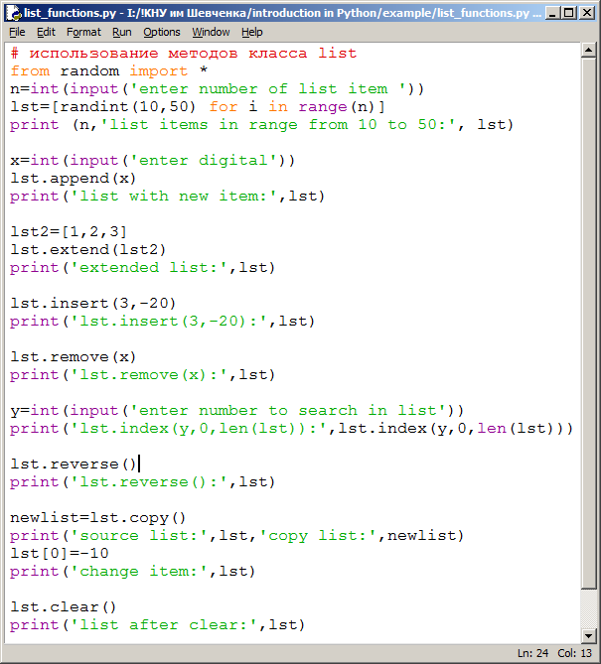
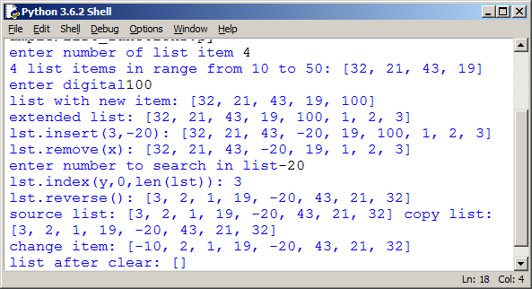
Приклад використання методів класу list

Slide 40

Особливості роботи зі списками
Списки відносяться до змінюваних (mutable) типів даних. Отже, через змінну, що є ім'ям списку надається безпосередній доступ, до пам'яті де список зберігає свої дані. Змінні - це адреси пам'яті, тобто посилання.
L1 = L2 [:] - створення другої копії списку. Тут створюється копія об'єкта.
L1 = list (L2) - теж створення другої копії списку.
L1 = L2 - створення другого посилання, а не копії. Цей варіант показує, що створюються два посилання на один і той самий об'єкт, а не дві копії, тобто L1 I L2 – це два різних імені одного списку.
Під час копіювання списків операцією присвоєння створюється посилання на той самий об’єкт, в результаті чого зміна одного списку приводить до зміни іншого.
Для уникнення небажаної зміни списків потрібно робити копію функцією copy() або за допомогою зрізів

Slide 41
Особливості роботи зі списками
A = [1, 2, 3]
B = A
Друге посилання на об’єкт
A
[1, 2, 3]
A
[0, 2, 3]
B
A[0] = 0
B
A = [1, 2, 3]
B = A[:]
копія масиву A
A
[1, 2, 3]
A
[0, 2, 3]
B
[1, 2, 3]
A[0] = 0
B
[1, 2, 3]

Slide 42
Копіювання списків
«Поверхневе» копіювання:
import copy
A = [1, 2, 3]
B = copy.copy(A)
A
[1,2,3]
B
[4,5,6]
A = [1, 2, 3]
B = [4, 5, 6]
C = [A, B]
D = copy.copy(C)
C[0][0] = 0
C
[A,B]
A
[1,2,3]
0
D
[A,B]
B
[4,5,6]
!
Впливає на C і D!
A
«Глибоке» копіювання:
A
[1,2,3]
C
[A,B]
D = copy.deepcopy(C)
B
[4,5,6]
D
[•,•]
[1,2,3]
[4,5,6]

Slide 43
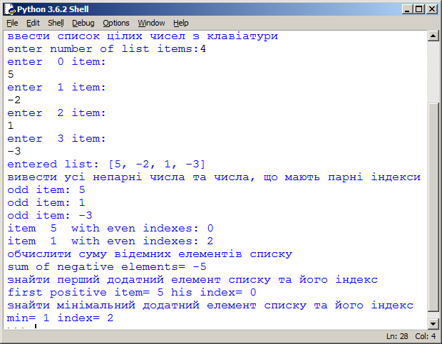
Приклад лабораторного завдання 1 обробки одновимірних масивів
Умова завдання1
Ввести список цілих чисел з клавіатури.
Вивести усі непарні числа та числа, що мають парні індекси.
Обчислити суму від'ємних елементів списку.
Знайти перший додатний елемент списку та його індекс.
Знайти мінімальний додатний елемент списку та його індекс.

Slide 44
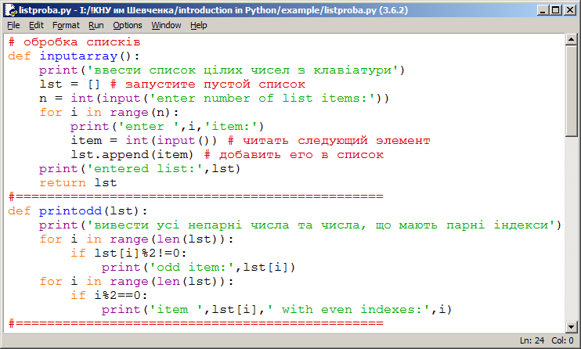
Приклад програми лаб. роб. №6

Slide 45
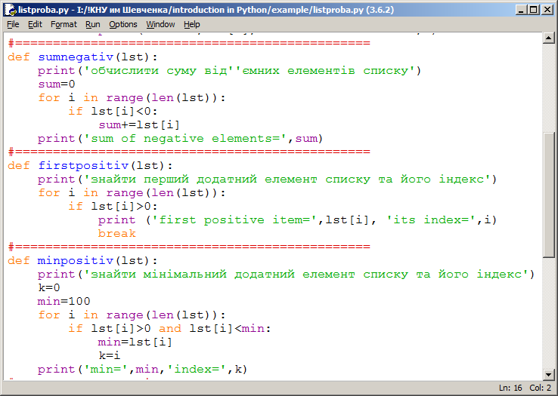
Приклад програми лаб. роб. №6 (продовження)

Slide 46
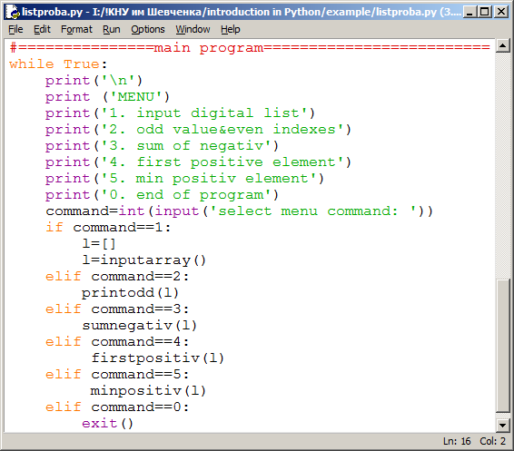
Приклад програми лаб. роб. №6 (головна програма)

Slide 47
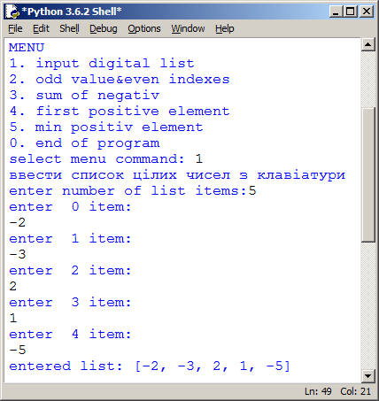
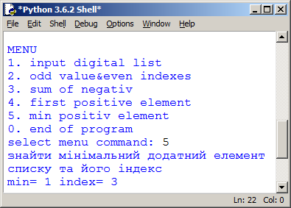
Результати роботи програми лаб. роб. №6

Slide 48
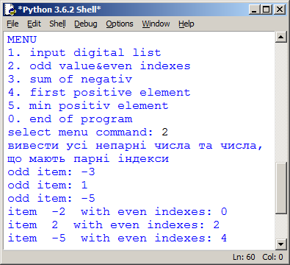
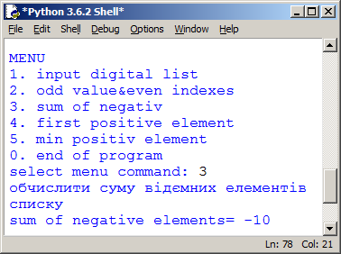
Результати роботи програми лаб. роб. №6

Slide 49

Завдання для самостійної роботи
Визначити, чи є в списку елементи, що повторюються, та вивести їх на екран.
Знайти максимальний та мінімальний елементи числового списку та поміняти їх місцями.
Знайти найменший непарний елемент числового списку та його індекс і вивести їх на екран.
У списку дійсних чисел усі нульові елементи замінити на середнє арифметичне. Вивести на екран список до заміни та після.
У списку чисел обчислити добуток елементів з непарними індексами
:

Slide 50

Good programmers write code that people can understand. Martin Fowler

